Slide 1
AI i jej wpływ na rynek pracy oraz umiejętności przyszłości
czyli jak zaprzyjaźnić się z maszyną

Slide 2

Kim jestem i po co się spotkaliśmy?
Zajmuję się marketingiem, ale w trochę inny sposób. Łączę stare, techniki marketingowe ze sztuczną inteligencją. W pracy staram się nie tylko przyciągać uwagę klientów, ale też sprawić, żeby nasze kampanie były tak nowoczesne, jak to tylko możliwe. W instytucjach edukacyjnych, z którymi współpracowałem, wkręcałem trochę technologicznego pazura w standardowe metody promocji. Buduje most między AI a marketingiem, co brzmi fajnie, ale tak naprawdę po prostu lubię mieszać stare z nowym.
Kiedy nie planuję kolejnej kampanii, chętnie dzielę się wiedzą. Uwielbiam uczyć i inspirować innych, żeby patrzyli na marketing trochę szerzej, nie tylko przez pryzmat tradycyjnych reklam.

Slide 3

Co to znaczy?
To znaczy, że od dwóch lat uczestniczymy w rewolucji jaką rozpoczęło OpenAi.

Slide 4
Ile razy w ciągu ostatniego roku natknąłeś się na Ai?
A ile razy w ciągu ostatniej doby?

Slide 5
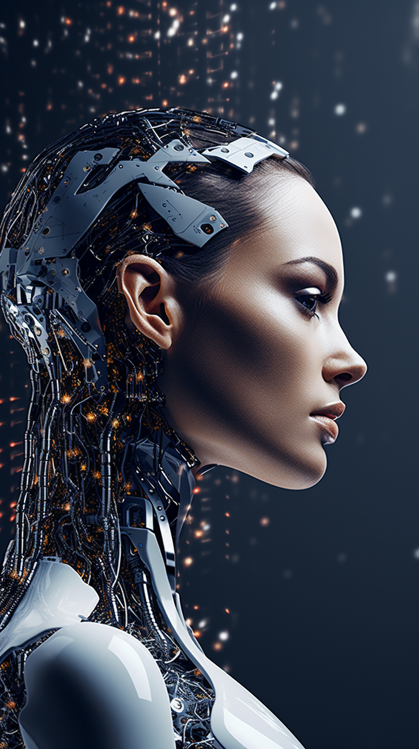
Ile razy ostatnio natknąłeś się na Ai?
Optymalizacja zużycia energii: W zarządzaniu energią, AI jest wykorzystywana do optymalizacji zużycia energii w budynkach, na przykład poprzez automatyczne regulowanie oświetlenia i ogrzewania.
Optymalizacja rolnictwa: W rolnictwie, AI pomaga w optymalizacji procesów, takich jak nawadnianie, stosowanie nawozów czy wykrywanie chorób roślin, co przyczynia się do zwiększenia wydajności i zrównoważonego rozwoju.
Analiza sentymentu: AI jest używana do analizy sentymentu w mediach społecznościowych, recenzjach produktów czy odpowiedziach klientów, co pomaga firmom lepiej zrozumieć opinie konsumentów.

Slide 6

Ile razy ostatnio natknąłeś się na Ai?
Kontrola jakości: W przemyśle, AI jest stosowana do automatycznej kontroli jakości produktów, na przykład poprzez wykrywanie wad na linii produkcyjnej za pomocą zaawansowanej analizy obrazu.
Wirtualne asystentki zakupowe: W e-commerce, AI może służyć jako wirtualny asystent zakupowy, rekomendując produkty na podstawie wcześniejszych zakupów i przeglądanych przedmiotów.
Predykcja awarii urządzeń: W przemyśle i IT, algorytmy AI mogą przewidywać awarie urządzeń i sprzętu, analizując wzorce i sygnały ostrzegawcze, co pozwala na zapobieganie przerwom w pracy.

Slide 7
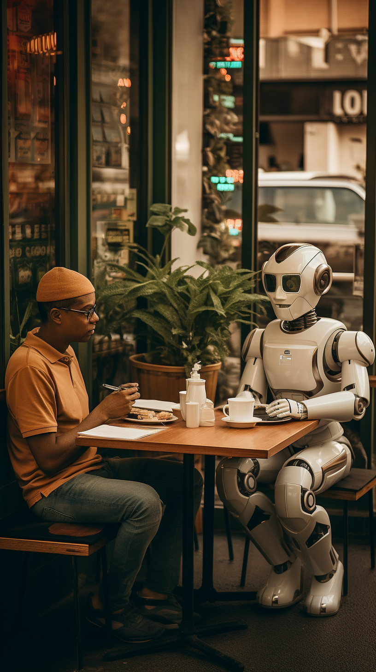
Ile razy ostatnio natknąłeś się na Ai?
Filtracja e-maili: Systemy AI są szeroko stosowane do filtrowania spamu w skrzynkach e-mailowych. Algorytmy uczą się rozpoznawać niechciane wiadomości na podstawie cech i wzorców.
Rekomendacje w mediach społecznościowych: Algorytmy AI personalizują to, co widzimy w naszych kanałach mediów społecznościowych, dostosowując treści do naszych wcześniejszych interakcji, preferencji i zachowań online.
Systemy zarządzania ruchem: W wielu dużych miastach AI jest wykorzystywana do optymalizacji sygnalizacji świetlnej i zarządzania przepływem ruchu, co pomaga zmniejszyć korki i poprawia bezpieczeństwo.

Slide 8
Definicja AI i jej podstawowe zastosowania

Slide 9

Czym jest AI?
Sztuczna inteligencja (AI) to dział informatyki zajmujący się tworzeniem systemów komputerowych zdolnych do wykonywania zadań, które zazwyczaj wymagają ludzkiej inteligencji. Obejmuje to rozumienie języka naturalnego, rozpoznawanie wzorców, uczenie się, planowanie, rozwiązywanie problemów i podejmowanie decyzji. AI wykorzystuje algorytmy i modele obliczeniowe do naśladowania ludzkich zdolności poznawczych w specyficznych kontekstach.
ZAPYTAJMY SZTUCZNĄ INTELIGENCJĘ CZYM JEST!

Slide 10
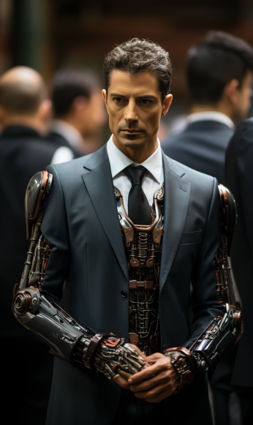
Czym jest AGI?
AGI, czyli Sztuczna Inteligencja Ogólna (Artificial General Intelligence), to rodzaj sztucznej inteligencji, która może nauczyć się, zrozumieć i wykonać dowolne zadanie intelektualne, które jest w stanie wykonać człowiek. W przeciwieństwie do obecnych form AI, które są specjalizowane w konkretnych zadaniach (takich jak rozpoznawanie mowy czy analiza obrazów), AGI posiadałaby zdolność do ogólnego rozumowania, uczenia się i adaptacji, co pozwalałoby jej na wykonywanie bardzo różnorodnych zadań intelektualnych. To taki rodzaj AI, który byłby bardziej podobny do ludzkiego mózgu w swojej wszechstronności i elastyczności.
ZAPYTAJMY SZTUCZNĄ INTELIGENCJĘ CZYM JEST AGI!

Slide 11
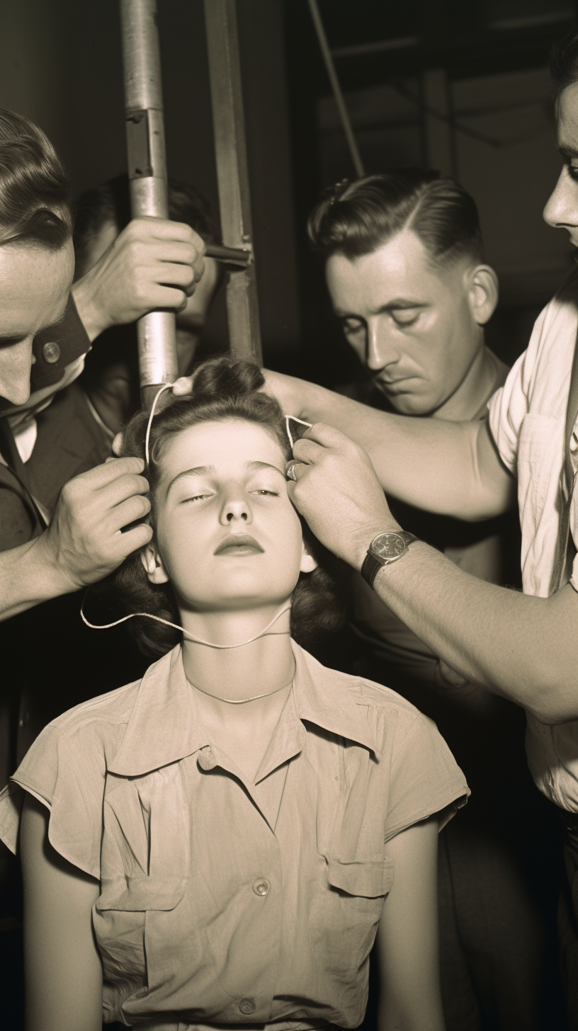
Krótka historia AI
Wczesne Początki (1940-1956)
Alan Turing i Test Turinga (1950): Turing zaproponował ideę maszyny, która mogłaby naśladować ludzką inteligencję, prezentując słynny „Test Turinga” do oceny, czy maszyna może myśleć.
John McCarthy i Termin „Sztuczna Inteligencja” (1956): McCarthy wprowadził termin „sztuczna inteligencja” na konferencji w Dartmouth, uznawanej za narodziny AI.

Slide 12
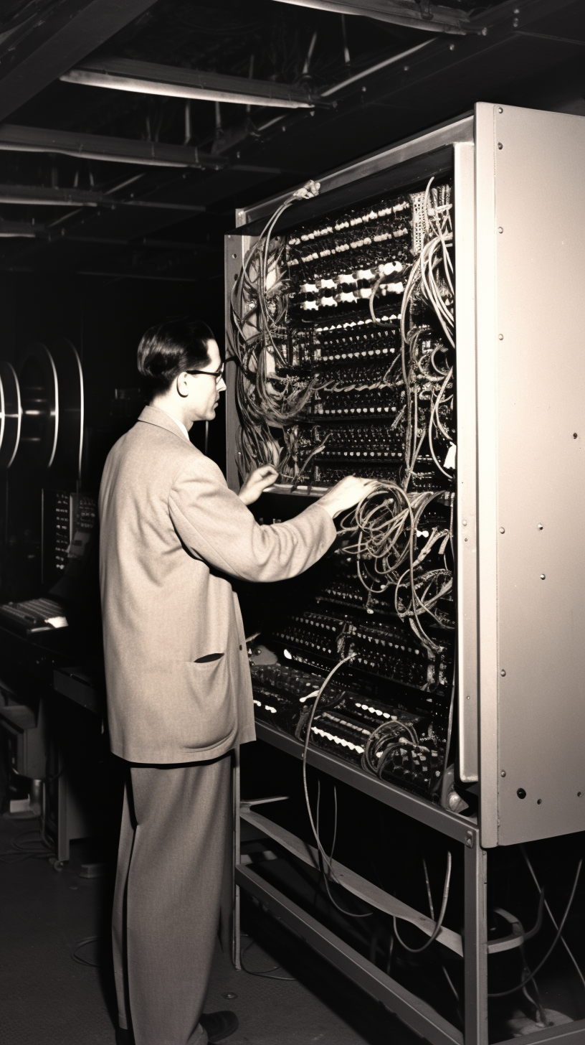
Krótka historia AI
Złoty Wiek i Zimy AI (1956-1980)
Programy Gry w Szachy i Problem Solving (1950-1960): Rozwój programów szachowych i systemów eksperckich, które mogły rozwiązywać specyiczne problemy.
Pierwsze Zimy AI (1974-1980): Zmniejszenie finansowania i zainteresowania AI ze względu na ograniczone osiągnięcia.

Slide 13

Krótka historia AI
Renaissance AI (1980-2010)
Sztuczne Sieci Neuronowe (1980-1990): Powrót zainteresowania AI dzięki sieciom neuronowym i uczeniu maszynowemu.
Deep Blue pokonuje Kasparowa (1997): Komputer IBM, Deep Blue, pokonał mistrza świata w szachach, Gariego Kasparowa.

Slide 14
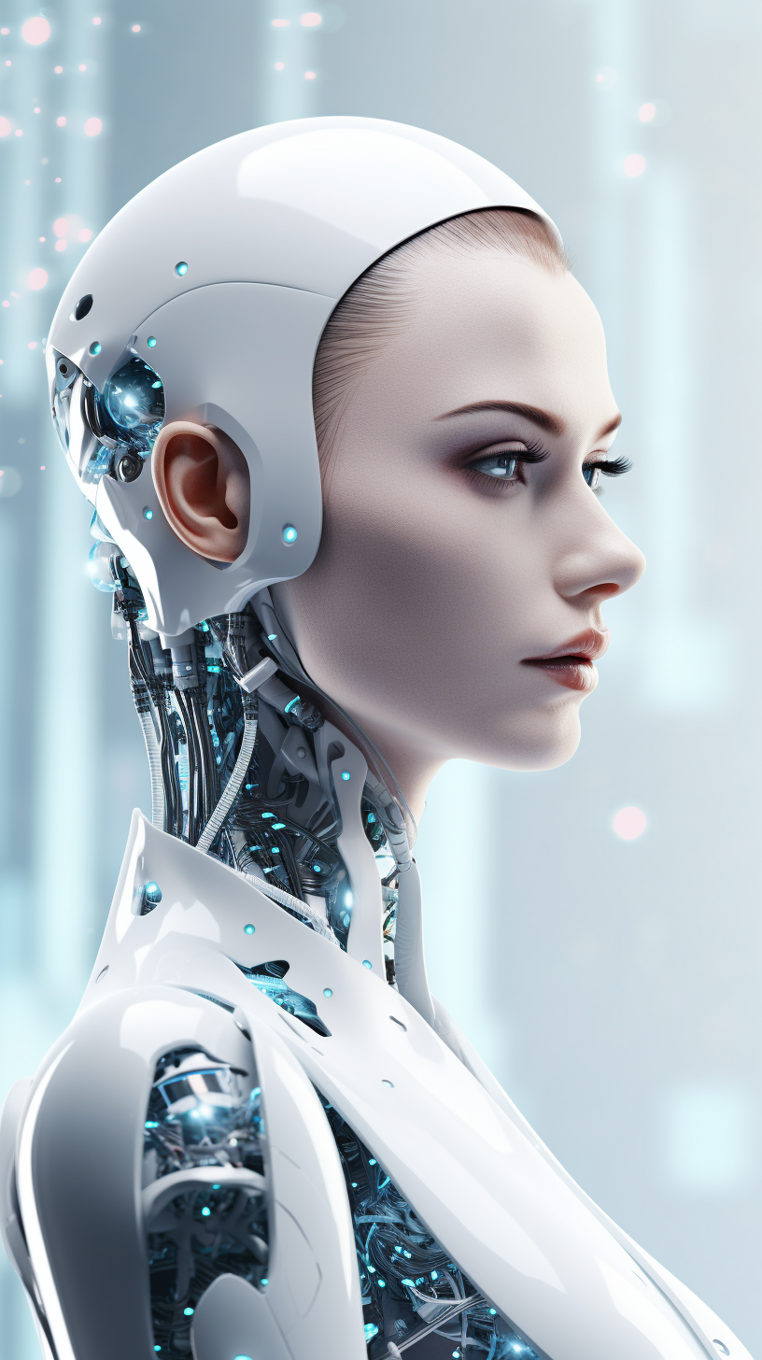
Krótka historia AI
Era Wielkich Dane i Głębokiego Uczenia (2010-teraz)
Głębokie Uczenie i Big Data (2010-): Rozwój algorytmów głębokiego uczenia, które wykorzystują ogromne ilości danych do nauczania się i wykonywania złożonych zadań.
AI w Codziennym Życiu: AI staje się powszechne w wielu aspektach życia codziennego, od asystentów głosowych po samochody autonomiczne.
NADCHODZI AGI?

Slide 15
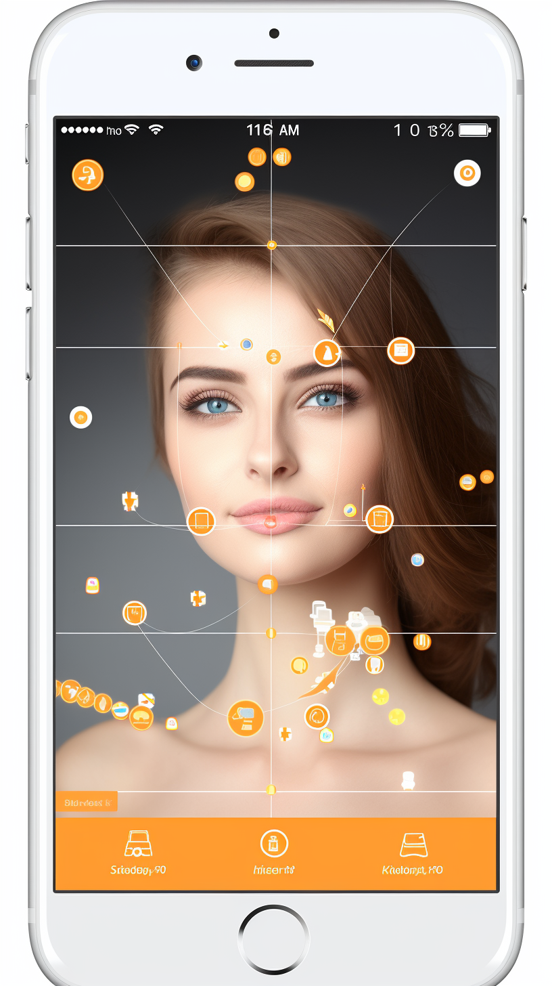
Podstawowe zastosowania AI
Rozpoznawanie Obrazu
Opis: AI jest wykorzystywane do identyfikacji i interpretacji obrazów cyfrowych, na przykład w rozpoznawaniu twarzy w smartfonach lub w identyfikacji obiektów na zdjęciach satelitarnych.
Przykłady: Systemy bezpieczeństwa, diagnoza medyczna, analiza zdjęć satelitarnych.

Slide 16
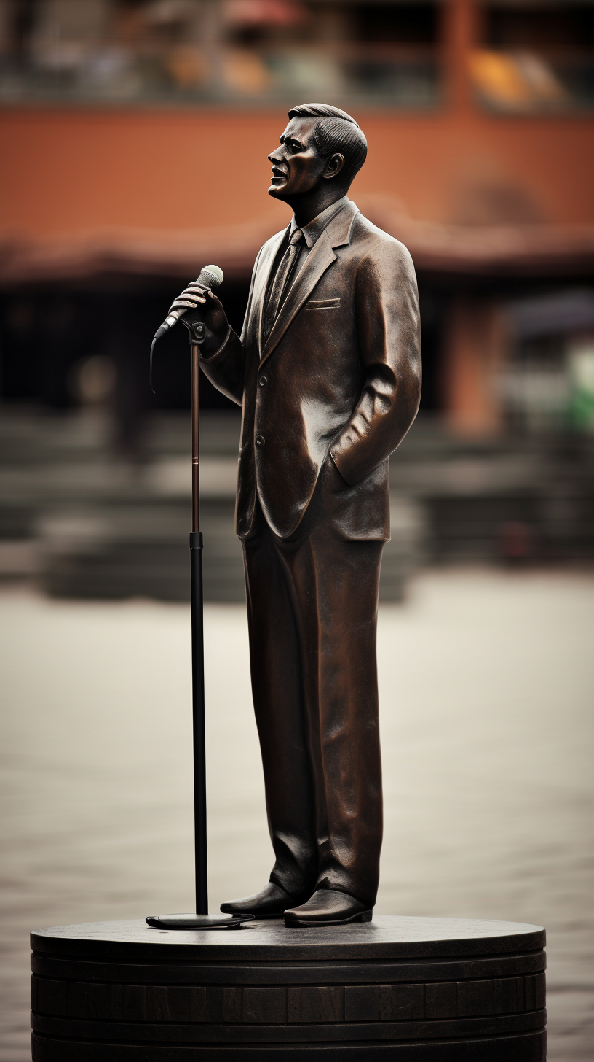
Podstawowe zastosowania AI
Przetwarzanie Języka Naturalnego (NLP)
Opis: AI rozumie, interpretuje i reaguje na język ludzki, umożliwiając interakcję między ludźmi a komputerami.
Przykłady: Tłumacze językowe, asystenci głosowi, analiza sentymentu.

Slide 17
Podstawowe zastosowania AI
Rekomendacje i Personalizacja
Opis: AI analizuje dane użytkowników, by rekomendować im produkty, treści czy usługi dopasowane do ich preferencji.
Przykłady: Rekomendacje w serwisach streamingowych, personalizowane reklamy, rekomendacje produktów w sklepach internetowych.

Slide 18
Podstawowe zastosowania AI
Automatyzacja Procesów Roboczych (RPA)
Opis: AI automatyzuje powtarzalne, rutynowe zadania, zwiększając efektywność i zmniejszając ryzyko błędów ludzkich.
Przykłady: Automatyczne przetwarzanie faktur, zarządzanie danymi klientów, obsługa zamówień.

Slide 19
Podstawowe zastosowania AI
Predykcja i Analiza Danych
Opis: AI przewiduje przyszłe trendy i wzorce, analizując duże ilości danych.
Przykłady: Prognozowanie sprzedaży, analiza ryzyka kredytowego, prognozy pogody.

Slide 20
Podstawowe zastosowania AI
Chatboty i Asystenci Wirtualni
Opis: AI w postaci chatbotów i asystentów wirtualnych udziela odpowiedzi i wsparcia użytkownikom, często w czasie rzeczywistym.
Przykłady: Asystenci głosowi w smartfonach, chatboty obsługi klienta, asystenci osobistych finansów.

Slide 21
Jak AI wpływa na rynek pracy

Slide 22
Zmieniające się role i jak tradycyjne zawody przekształcają się
Automatyzacja Rutynowych Zadań: AI przejmuje powtarzalne, rutynowe zadania, co może zmniejszyć zapotrzebowanie na niektóre tradycyjne role, takie jak księgowość czy analiza danych.

Slide 23
Automatyzacja i augmentacja pracy
Automatyzacja zadań rutynowych i powtarzalnych: AI przejmuje zadania schematyczne i powtarzalne, co prowadzi do redefinicji wielu stanowisk pracy. Algorytmy są szczególnie skuteczne w przetwarzaniu dokumentów, analizie danych i prostych procesach decyzyjnych.
Augmentacja pracy: Zamiast całkowitego zastępowania pracowników, AI często rozszerza ich możliwości, pozwalając skupić się na bardziej złożonych aspektach pracy wymagających ludzkiej kreatywności i osądu.

Slide 24
Zmiana charakteru pracy w tradycyjnych zawodach
Opieka zdrowotna: Lekarze współpracują z systemami AI w diagnostyce i planowaniu leczenia, gdzie technologia analizuje obrazy medyczne i dane pacjentów, a specjaliści podejmują ostateczne decyzje kliniczne.
Prawo: Prawnicy korzystają z AI do analizy dokumentów, wyszukiwania precedensów i automatyzacji standardowych umów, koncentrując się na strategicznym doradztwie i reprezentacji klientów.
Finanse: Analitycy finansowi używają AI do modelowania ryzyka i prognozowania trendów, skupiając się na interpretacji wyników i tworzeniu strategii inwestycyjnych.

Slide 25
Wzrost wydajności i transformacja procesów biznesowych
Optymalizacja operacyjna: AI umożliwia firmom automatyzację procesów administracyjnych, logistycznych i produkcyjnych, co prowadzi do wzrostu wydajności o 20-40% w wielu sektorach.
Personalizacja na masową skalę: Firmy wykorzystują AI do tworzenia spersonalizowanych doświadczeń dla klientów, co było niemożliwe przy tradycyjnych metodach pracy.

Slide 26
Nowe zawody i specjalizacje
Zawody bezpośrednio związane z AI
Inżynierowie uczenia maszynowego: Specjaliści projektujący i doskonalący algorytmy AI.
Specjaliści od etyki AI: Eksperci zapewniający odpowiedzialne i bezstronne funkcjonowanie systemów AI.
Audytorzy algorytmów: Fachowcy weryfikujący systemy AI pod kątem bezpieczeństwa, skuteczności i zgodności z regulacjami.
Kuratorzy danych: Specjaliści przygotowujący i weryfikujący zestawy danych do trenowania modeli AI.
Specjaliści AI-human interaction: Eksperci projektujący efektywne interfejsy współpracy człowieka z AI.

Slide 27
Zawody wspierające ekosystem AI
Tłumacze technologiczni: Osoby potrafiące wyjaśniać złożone koncepcje AI niespecjalistom i ułatwiające wdrażanie tych technologii w organizacjach.
Trenerzy AI: Specjaliści szkolący personel w efektywnym wykorzystywaniu narzędzi AI.
Analitycy wpływu AI: Eksperci badający konsekwencje wdrożeń AI dla firm, społeczności i branż.

Slide 28
Zmieniająca się struktura zatrudnienia
Polaryzacja rynku pracy
Wzrost zapotrzebowania na wysokie kwalifikacje: Rośnie popyt na pracowników posiadających zaawansowane umiejętności techniczne, analityczne i kreatywne.
Spadek zapotrzebowania na średnio wykwalifikowanych pracowników: Największe zagrożenie automatyzacją dotyczy stanowisk wymagających średnich kwalifikacji i powtarzalnych zadań.
Nowe możliwości w sektorze usług personalnych: Zawody wymagające empatii, kreatywności i umiejętności interpersonalnych pozostają trudne do zautomatyzowania.

Slide 29
Zmieniająca się struktura zatrudnienia
Polaryzacja rynku pracy
Wzrost zapotrzebowania na wysokie kwalifikacje: Rośnie popyt na pracowników posiadających zaawansowane umiejętności techniczne, analityczne i kreatywne.
Spadek zapotrzebowania na średnio wykwalifikowanych pracowników: Największe zagrożenie automatyzacją dotyczy stanowisk wymagających średnich kwalifikacji i powtarzalnych zadań.
Nowe możliwości w sektorze usług personalnych: Zawody wymagające empatii, kreatywności i umiejętności interpersonalnych pozostają trudne do zautomatyzowania.

Slide 30
Ewoluujące umiejętności w kontekście AI
Uczenie się przez całe życie: W miarę jak AI ewoluuje, pracownicy muszą stale aktualizować swoją wiedzę i umiejętności, aby nadążyć za zmianami technologicznymi.
Zdolności Analityczne i Krytyczne Myślenie: W świecie, w którym AI zajmuje się rutynowymi analizami, ludzkie zdolności do krytycznego myślenia i rozwiązywania złożonych problemów stają się bardziej cenione.
Kompetencje Miękkie: Umiejętności takie jak kreatywność, empatia, i komunikacja interpersonalna nabierają większego znaczenia, ponieważ są to obszary, w których AI nadal nie może zastąpić człowieka.

Slide 31
Przykłady zastosowań AI w różnych sektorach

Slide 32
Zastosowania w medycynie
Diagnostyka i Analiza Obrazów Medycznych: AI pomaga w szybszym i dokładniejszym diagnozowaniu chorób, na przykład poprzez analizę obrazów rentgenowskich lub rezonansu magnetycznego.
Personalizowana Medycyna: Wykorzystanie AI do tworzenia spersonalizowanych planów leczenia opartych na genetyce i historii medycznej pacjenta.

Slide 33
Zastosowania w finansach
Zarządzanie Ryzykiem i Przewidywanie Trendów Rynkowych: AI analizuje ogromne ilości danych rynkowych, pomagając przewidywać zmiany na rynkach finansowych.
Automatyzacja Procesów Bankowych: Wykorzystanie AI do automatyzacji procesów takich jak ocena zdolności kredytowej czy detekcja oszustw.

Slide 34
Zastosowania w produkcji
Optymalizacja Procesów Produkcyjnych: AI pomaga w optymalizacji łańcuchów dostaw i procesów produkcyjnych, zwiększając efektywność i zmniejszając koszty.
Predykcyjne Utrzymanie: Wykorzystanie AI do przewidywania awarii maszyn i planowania konserwacji, co minimalizuje przestoje w produkcji.

Slide 35
Jak AI wpłynie na przyszłe możliwości zatrudnienia w Polsce
Rozwój Sektora Technologicznego: Polska, jako rozwijająca się gospodarka technologiczna, może doświadczyć wzrostu w sektorze IT, szczególnie w dziedzinach związanych z AI, co stwarza nowe miejsca pracy dla programistów, analityków danych i inżynierów AI.
Zmiana Charakteru Tradycyjnych Zawodów: W sektorach takich jak bankowość, ubezpieczenia czy produkcja, AI może spowodować przekształcenie istniejących zawodów, wymagając od pracowników nowych umiejętności, zwłaszcza w zakresie obsługi i zarządzania systemami AI.
Edukacja i Szkolenia: Rosnąca rola AI na rynku pracy stworzy zapotrzebowanie na specjalistyczne kursy i szkolenia związane z AI, analityką danych i uczeniem maszynowym.
Innowacje w Służbie Zdrowia: AI ma potencjał do przekształcenia polskiego sektora opieki zdrowotnej, co może prowadzić do nowych możliwości w dziedzinach związanych z biotechnologią, analizą danych medycznych i zdalną diagnostyką.

Slide 36
Dyskusja i pytania
Podsumowując, AI wprowadza zmiany w różnych sektorach w Polsce, tworząc nowe możliwości zatrudnienia i wymagając od pracowników adaptacji do nowych technologii i umiejętności.

Slide 37
Umiejętności przyszłości a AI
W erze sztucznej inteligencji, pewne umiejętności stają się kluczowe, zarówno dla tych, którzy bezpośrednio pracują w technologii, jak i dla tych w innych branżach.

Slide 38
Jakie umiejętności są kluczowe w erze AI?
Analiza Danych
Zrozumienie, jak gromadzić, przetwarzać i interpretować duże zbiory danych jest niezwykle ważne, ponieważ AI często opiera się na danych do uczenia i podejmowania decyzji.
Edukacja: Kursy z zakresu analityki danych, statystyki, a także specjalistyczne programy z zakresu nauki o danych dostępne online lub w instytucjach edukacyjnych.

Slide 39
Jakie umiejętności są kluczowe w erze AI?
Podstawy Programowania
Podstawowa znajomość języków programowania takich jak Python, który jest szeroko stosowany w AI i uczeniu maszynowym, może być bardzo pomocna.
Edukacja: Dostępne są liczne kursy online (np. na platformach Coursera, Udemy), jak również materiały edukacyjne i tutoriale wideo, które uczą podstaw programowania.

Slide 40
Jakie umiejętności są kluczowe w erze AI?
Umiejętność Adaptacji
Zdolność do szybkiego dostosowywania się do zmian, uczenia się nowych narzędzi i technologii, a także elastyczność w myśleniu są kluczowe, ponieważ technologie AI szybko ewoluują.
Edukacja: Uczestnictwo w warsztatach, webinarach, konferencjach branżowych oraz ciągłe śledzenie najnowszych trendów w dziedzinie AI.

Slide 41
Jakie umiejętności są kluczowe w erze AI?
Kompetencje Miękkie
Kreatywność, rozwiązywanie problemów, krytyczne myślenie, umiejętności komunikacyjne i pracy zespołowej są równie ważne, ponieważ AI nie jest w stanie zastąpić tych ludzkich cech.
Edukacja: Szkolenia z rozwoju osobistego, warsztaty, kursy z zakresu zarządzania i komunikacji.

Slide 42
Jak edukować się w tych dziedzinach?

Slide 43
Kursy Online i Samokształcenie
Wykorzystanie zasobów online, takich jak MOOC (Massive Open Online Courses) oferowanych przez platformy edukacyjne.
Samouczki, książki, blogi branżowe i wideo na platformach takich jak YouTube.

Slide 44
Formalna Edukacja i Certyfikaty
Programy akademickie, takie jak studia podyplomowe z zakresu nauki o danych, AI, czy informatyki.
Certyfikaty branżowe, które mogą być zdobyte po ukończeniu określonych kursów lub szkoleń.

Slide 45
Networking i Doświadczenie Praktyczne
Uczestnictwo w warsztatach, hackathonach, i konferencjach, które oferują zarówno wiedzę, jak i możliwość nawiązania kontaktów w branży.
Praktyka i projekty własne, które pozwalają zastosować teorię w praktyce.

Slide 46
Znaczenie "miękkich umiejętności" w świecie zdominowanym przez technologię.

Slide 47
Dlaczego takie umiejętności jak kreatywność czy zdolność do krytycznego myślenia są ważne?
Kreatywność i zdolność do krytycznego myślenia są niezwykle ważne, szczególnie w erze sztucznej inteligencji, z kilku powodów:
Komplementarność względem AI:
AI jest wyjątkowo skuteczna w wykonywaniu zadań opartych na danych i algorytmach, ale ma ograniczenia, jeśli chodzi o twórcze myślenie i innowacje. Ludzka kreatywność jest niezbędna do generowania nowych pomysłów, tworzenia innowacyjnych rozwiązań i posuwania do przodu technologii i biznesu.
Rozwiązywanie Skomplikowanych Problemów:
Wiele wyzwań w dzisiejszym świecie wymaga zdolności do kompleksowego myślenia i holistycznego podejścia, które są poza zakresem obecnych systemów AI. Krytyczne myślenie pozwala na analizę problemów z różnych perspektyw, ocenę różnych rozwiązań i podejmowanie świadomych decyzji.

Slide 48
Dlaczego takie umiejętności jak kreatywność czy zdolność do krytycznego myślenia są ważne?
Adaptacja i Elastyczność:
Świat technologii i biznesu szybko się zmienia, a zdolność do adaptacji i elastycznego myślenia jest kluczowa w radzeniu sobie z niepewnością i ciągłym rozwojem. Kreatywność i krytyczne myślenie umożliwiają szybką adaptację do nowych sytuacji i wyzwań.
Innowacyjność i Rozwój:
Kreatywność jest siłą napędową innowacji. W świecie, w którym AI automatyzuje standardowe procesy, unikalne pomysły i innowacyjne podejścia są niezbędne do tworzenia nowych produktów, usług i rozwiązań.

Slide 49
Dlaczego takie umiejętności jak kreatywność czy zdolność do krytycznego myślenia są ważne?
Zrozumienie i Interpretacja:
Chociaż AI może przetwarzać i analizować dane, to ludzie muszą interpretować wyniki i wnioski. Krytyczne myślenie jest niezbędne do oceny, czy wnioski są sensowne i jak najlepiej je wykorzystać.
Interakcje Ludzkie i Społeczne:
W wielu dziedzinach, takich jak edukacja, opieka zdrowotna czy zarządzanie, zdolności interpersonalne, empatia i głębokie zrozumienie ludzkich potrzeb i zachowań, które wymagają kreatywności i krytycznego myślenia, są kluczowe.

Slide 50
Jak AI może pomóc w rozwijaniu tych umiejętności?

Slide 51
Narzędzia do Wzbogacania Procesu Edukacyjnego:
AI może dostarczać spersonalizowanych materiałów edukacyjnych i dostosowywać trudność zadań do indywidualnego poziomu ucznia, pomagając w rozwoju umiejętności myślenia krytycznego poprzez stawianie przed nim coraz większych wyzwań.

Slide 52
Symulacje i Gry Oparte na AI:
Gry i symulacje wykorzystujące AI mogą stymulować kreatywność i krytyczne myślenie poprzez stwarzanie realistycznych, złożonych problemów do rozwiązania, w których gracze muszą stosować innowacyjne podejścia i strategiczne myślenie.

Slide 53
Narzędzia do Wizualizacji Danych i Modelowania:
AI może pomóc w analizie i wizualizacji złożonych zbiorów danych, umożliwiając użytkownikom głębsze zrozumienie problemów i wyzwań oraz wspierając proces podejmowania decyzji opartych na danych.

Slide 54
Platformy Edukacyjne Oparte na AI:
Inteligentne platformy edukacyjne mogą dostarczać zindywidualizowane ścieżki nauki, które promują samodzielne myślenie i rozwiązywanie problemów, oferując materiały, które stopniowo zwiększają poziom trudności i wymagają głębszego zaangażowania.

Slide 55
Wsparcie dla Procesu Twórczego:
Narzędzia AI, takie jak zaawansowane algorytmy generowania treści, mogą inspirować użytkowników do eksploracji nowych pomysłów i koncepcji, stymulując kreatywność poprzez generowanie nowych perspektyw i możliwości.

Slide 56
Interaktywne Asystenty i Chatboty:
Chatboty i asystenci oparte na AI mogą służyć jako narzędzia do nauki i dyskusji, prowokując do myślenia krytycznego poprzez zadawanie pytań, oferowanie wyzwań intelektualnych i dostarczanie feedbacku.

Slide 57
Analiza i Feedback w Czasie Rzeczywistym:
Systemy AI mogą analizować wyniki i postępy użytkowników w różnych zadaniach, oferując feedback w czasie rzeczywistym i wskazówki, jak poprawić i rozwijać umiejętności myślenia krytycznego i kreatywności.

Slide 58
Przykłady, w których "miękkie umiejętności" były kluczem do sukcesu w erze AI.

Slide 59
W erze AI, "miękkie umiejętności" takie jak komunikacja, kreatywność, empatia, adaptacyjność i zdolność do pracy zespołowej są coraz częściej uznawane za kluczowe dla osiągania sukcesu. Oto kilka przykładów, które podkreślają ich znaczenie:
Rozwój i Wdrażanie AI w Opiece Zdrowotnej:
W sektorze opieki zdrowotnej, gdzie AI jest wykorzystywana do diagnozowania i leczenia, umiejętności komunikacyjne personelu medycznego są niezbędne do skutecznego tłumaczenia złożonych wyników AI pacjentom. Empatia i zdolność do zrozumienia obaw pacjentów są kluczowe w kontekście wykorzystania nowych technologii w medycynie.
Zarządzanie Zespołami Wdrażającymi AI:
Przykładem mogą być menedżerowie projektów w firmach technologicznych, którzy muszą łączyć umiejętności techniczne z umiejętnościami zarządzania, komunikacji i rozwiązywania problemów. Zdolność do prowadzenia zespołu, zrozumienia różnych perspektyw i wspierania innowacyjności jest niezbędna do skutecznego wdrażania rozwiązań AI.

Slide 60
W erze AI, "miękkie umiejętności" takie jak komunikacja, kreatywność, empatia, adaptacyjność i zdolność do pracy zespołowej są coraz częściej uznawane za kluczowe dla osiągania sukcesu. Oto kilka przykładów, które podkreślają ich znaczenie:
Negocjacje i Sprzedaż Rozwiązań AI:
Sprzedawcy i negocjatorzy, którzy rozumieją złożoność produktów AI, ale potrafią też skutecznie komunikować ich wartość i korzyści dla klientów nietechnicznych, często odnoszą sukcesy. Umiejętności interpersonalne, przekonywanie i empatia są tutaj kluczowe.
AI w Edukacji i Szkoleniach:
Nauczyciele i trenerzy, którzy wykorzystują narzędzia AI do personalizacji nauki, muszą posiadać umiejętności komunikacji i empatii, aby efektywnie dostosować technologie do indywidualnych potrzeb uczniów. Tworzenie angażujących, dostosowanych do użytkownika środowisk edukacyjnych wymaga połączenia technologii i głębokiego zrozumienia ludzkich potrzeb.

Slide 61
W erze AI, "miękkie umiejętności" takie jak komunikacja, kreatywność, empatia, adaptacyjność i zdolność do pracy zespołowej są coraz częściej uznawane za kluczowe dla osiągania sukcesu. Oto kilka przykładów, które podkreślają ich znaczenie:
Rozwiązywanie Konfliktów w Środowisku Pracy Zautomatyzowanej:
W środowiskach pracy, gdzie AI i automatyzacja zmieniają role zawodowe, umiejętności negocjacyjne i rozwiązywania konfliktów są kluczowe. Pracownicy muszą dostosować się do zmieniających się warunków i często negocjować nowe role i zadania, gdzie umiejętności miękkie odgrywają istotną rolę.
Rozwój Produktów i Usług Wykorzystujących AI:
Zespoły projektowe pracujące nad nowymi produktami wykorzystującymi AI muszą łączyć kreatywność, zdolności analityczne i umiejętności techniczne, aby tworzyć innowacje odpowiadające na rzeczywiste potrzeby użytkowników. Zrozumienie użytkownika i kreatywne podejście do rozwiązywania problemów są tu niezbędne.

Slide 62
Narzędzia i zasoby do nauki i rozwijania tych umiejętności

Slide 63
Popularne Platformy Edukacyjne
Coursera:
Oferuje kursy z różnych dziedzin, w tym programowania, analityki danych, AI i umiejętności miękkich, prowadzone przez ekspertów z renomowanych uniwersytetów i firm.
Udemy:
Bogata oferta kursów w zakresie technologii, biznesu i rozwoju osobistego. Użytkownicy mogą wybierać spośród tysięcy kursów, które często są dostępne w przystępnych cenach.
edX:
Platforma oferująca kursy online tworzone przez uniwersytety na całym świecie, w tym kursy dotyczące AI, programowania i umiejętności miękkich.
Khan Academy:
Bezpłatna platforma edukacyjna z zasobami wideo, ćwiczeniami i ścieżkami nauki dla różnych przedmiotów, w tym matematyki, nauk i informatyki.

Slide 64
Rekomendacje Książek i Kursów Online
Książki:
"Life 3.0: Being Human in the Age of Artificial Intelligence" autorstwa Maxa Tegmarka – książka omawiająca przyszłość AI i jej wpływ na ludzkość.
"Superintelligence: Paths, Dangers, Strategies" Nicka Bostroma – analiza potencjalnych przyszłych ścieżek rozwoju AI i wyzwań z tym związanych.
Kursy Online:
"AI For Everyone" Andrew Nga na Coursera – kurs dla osób niebędących specjalistami w dziedzinie AI, który omawia ogólne pojęcia i wpływ AI na społeczeństwo.
"Machine Learning" Stanford University na Coursera – jeden z najpopularniejszych kursów wprowadzających w świat uczenia maszynowego.

Slide 65
Organizacje i Zespoły Wspierające Rozwój AI w Polsce
Fundacja Digital Poland: Organizacja wspierająca rozwój kompetencji cyfrowych, w tym w obszarze AI, poprzez różne programy, warsztaty i konferencje.
Polish AI: Inicjatywa skupiająca ekspertów i entuzjastów AI w Polsce, organizująca spotkania, warsztaty i konferencje.
AI in Healthcare Poland: Sieć skupiająca profesjonalistów i firmy zainteresowane wykorzystaniem AI w sektorze opieki zdrowotnej.
AI Polska – Społeczność uczenia maszynowego i AI: Społeczność skupiona na dzieleniu się wiedzą i doświadczeniem w dziedzinie AI i uczenia maszynowego.

